Slide 1
Tipiskākās problēmsituācijas EP Tulkošanas ĢD darbā
Ilze Dika
6/11/2017

Slide 2
Ar EP specifiku saistītas problēmsituācijas
«Vēsturiskā mantojuma» spiediens
Reglaments (EP politiskās grupas; LV frakcijas), (lūgumraksts vs. petīcija)
Pašizdomāti un pašuzspiesti noteikumi (pēdiņu veids, izvairīšanās no atsevišķu vārdu lietošanas: nacionāls, institūcija utt.)
Iepriekš tulkotie dokumenti (mums rohingi, žurnālistiem rohindži)
Dilemma: turpināt, kā ir, vai kaut ko mainīt. Vai ir vērts ziedot konsekvenci?

Slide 3
Ar EP specifiku saistītas problēmsituācijas
Ar daudzvalodību saistītas problēmsituācijas
Ja sākotnējais grozījums ir piemēram, BG, par to nobalso un iekļauj gala ziņojumā, kas ir EN, par pareizo kļūst EN tulkojums pat, ja tas ir nepareizs.
Ne pārāk precīzs starpvalodas tulkojums (ko darīt? Sūdzēties par kolēģa darbu?)
Avotvalodas spiediens un situācijas, kad mainās avotvaloda.

Slide 4
укрепване на икономическото сътрудничество в пограничните райони, развиване на трансграничните отношения и създаване на стимули за преки инвестиции в пограничните райони;
support for economic cooperation in border regions, the development of transport links and the creation of incentives for direct investment in border regions;
atbalstīt ekonomisko sadarbību pierobežu reģionos, transporta savienojumu attīstību un stimulu radīšanu tiešiem ieguldījumiem pierobežu reģionos;

Slide 5
considérant que les exportations africaines sont dominées par des produits bruts et non transformés et que l’octroi de préférences commerciales a absorbé une grande partie de ces exportations sans produire d’effet sur l’industrialisation de ces pays;
tā kā Āfrikas eksportpreču vidū dominē izejvielas un neapstrādāti produkti un tā kā uz lielu šo preču eksporta daļu attiecas piešķirtās tirdzniecības preferences, neradot ietekmi uz šo valstu industrializāciju
whereas exports from Africa are dominated by unprocessed products, and whereas a high proportion of these exports are covered by trade preference arrangements and have done nothing to boost industrialisation in the countries concerned;

Slide 6
tā kā Āfrikas eksportpreču vidū joprojām dominē izejvielas un neapstrādāti produkti un tā kā uz lielu šo preču eksporta daļu attiecas piešķirtās tirdzniecības preferences;
or. whereas exports from Africa are dominated by unprocessed products, and whereas a high proportion of these exports are covered by trade preference arrangements and have done nothing to boost industrialisation in the countries concerned;
am. whereas exports from Africa are still dominated by unprocessed products, and whereas a high proportion of these exports are covered by trade preference arrangements;

Slide 7
Ar oriģinālu kvalitāti saistītās problēmas
Slikta, abstrakta, nesaprotama oriģināla gadījumā tulkotājam nākas interpretēt. 23 tulkotāji var saprast un interpretēt atšķirīgi
The agricultural sector in Europe is in crisis, while the Russian embargo and the crisis in China have negatively influenced prices for beef, pork and milk
Laika patēriņš, mēģinot saprast, kas ar to domāts
Paradokss: uzlabojoties mašīntulkošanai atsevišķās valodu kombinācijās, uzlabojušies oriģināli angliski
Pretēji vispārpieņemtam uzskatam, ka slikti oriģināli ir tikai tad, ja raksta svešvalodā, slikti mēdz būt arī oriģināli dzimtajā valodā (vismaz latviski)

Slide 8
Ar COM dokumentiem un atsauces dokumentiem saistītās problēmas
Briesmīgākais gadījums: COM tekstā trūkst daļas, ko Parlaments vēlas svītrot

Slide 9
Piemērs
The applicant shall provide the following personal data in the application form:
(a) surname (family name), first name(s) (given name(s)), surname at birth; date of birth, place of birth, country of birth, sex, current nationality, first name(s) of the parents of the applicant;
(b) other names (alias(es), artistic name(s), usual name(s));
(c) other nationalities (if any);
(d) type, number and country of issuance of the travel document;
(e) the date of expiry of the validity of the travel document;
(f) the applicant's home address or, if not available, his or her city and country of residence;
(g) e-mail address, phone number;
(h) education (level and field);
(i) current occupation;
(j) Member State of first intended entry;
Pieteikuma iesniedzējs pieteikuma veidlapā sniedz šādus personas datus:
a) uzvārds, vārds(-i), uzvārds piedzimstot; dzimšanas datums, dzimšanas vieta, dzimšanas valsts, dzimums, pašreizējā valstspiederība, pieteikuma iesniedzēja vecāku vārds(-i);
b) citi vārdi (pieņemtais vārds(-i), skatuves vārds(-i), ierastais vārds(-i));
c) citas valstspiederības (ja tādas ir);
d) ceļošanas dokumenta veids, numurs un izdevēja valsts;
e) ceļošanas dokumenta derīguma termiņš;
f) pieteikuma iesniedzēja dzīvesvietas adrese vai, ja tā nav pieejama, viņa dzīvesvietas pilsēta un valsts;
g) e-pasta adrese, tālruņa numurs;
h) izglītība (līmenis un joma);
i) pirmās plānotās ieceļošanas dalībvalsts;

Slide 10
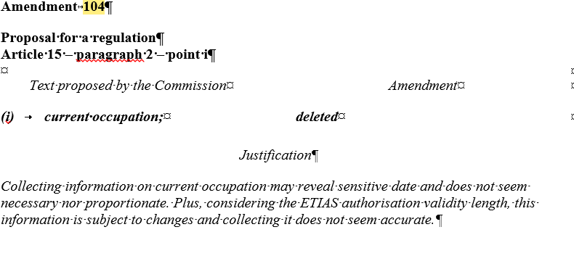

Slide 11
Nekonsekvence atsauces dokumentos
Ļoti problemātiska situācijās, kad ar vienu aktu groza vairākus aktus, kuros lietota atšķirīga terminoloģija
telekomunikācijas un telesakari
Svarīgi izsvērt, kur patiešām nepieciešams pāriet uz citu terminu, jo iepriekšējais ir nepareizs, un kur palikt pie esošā, lai arī varbūt ne gluži perfektā termina

Slide 12
Vai tā ir kļūda vai jauns termins?
Pieejamība vs. piekļūstamība
Vairumtirdzniecības un mazumtirdzniecības cenas vs. vairumcenas un mazumcenas
Mēs nezinām, par ko jūs esat vienojušies savā iestādē, ja jūs mums to nepasakāt. To nevar uzminēt arī ārštata tulkotāji!

